Slide 1
Základy neuropsychologie: zobrazovací metody
Ing. Alžběta Šejnoha Minsterová
Podzim 2019

Slide 2
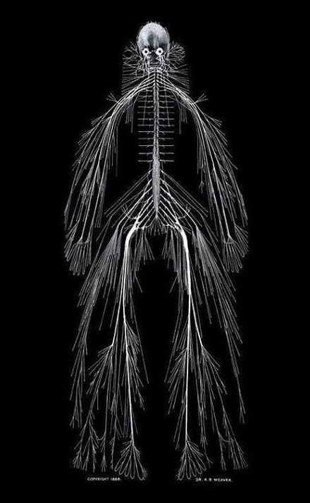
Zobrazovací metody CNS
EEG - elektroencefalografie
CT – počítačová tomografie
MRI – magnetická rezonance
  MRS (MR spektroskopie)
  fMRI (funkční MR zobrazování)
  DTI (difusní MR zobrazování)
SPECT – jednofotonová emisní počítačová tomografie
PET – pozitronová emisní tomografie

Slide 3
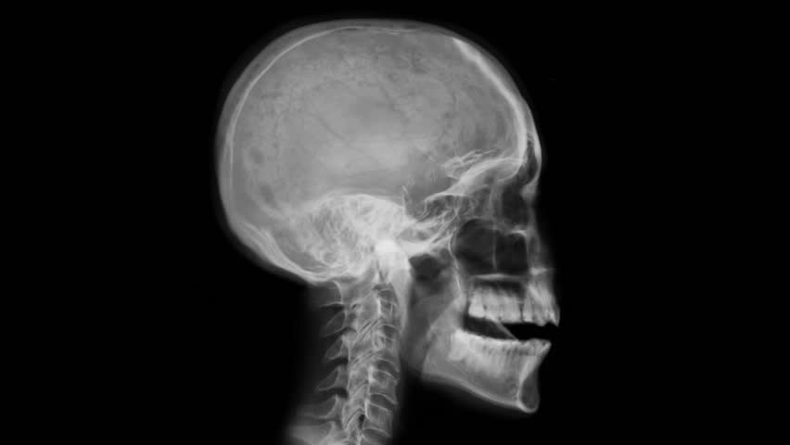
Rentgen?
Mozková tkáň není vidět
Všechno záření pohltí kosti

Slide 4
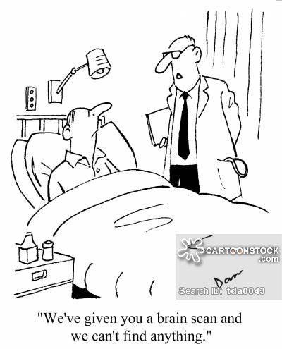
Zobrazovací metody CNS
Diagnostika
Změna struktury nebo funkce CNS
Indikace!
Invazivní x neinvazivní
Strukturní x funkční

Slide 5
EEG - elektroencefalografie
Sleduje bioelektrické potenciály mozku
Snímání z povrchu hlavy
Multimodální přístup – možné použít dohromady s MRI
Diagnostika epilepsie, spánkových poruch
Terapie EEG biofeedback
Video EEG
Nevýhody:
  Náchylnost k artefaktům (vlivem pocení, mrkání, vnějších elektromagnetických vlivů)
  Nepřesnost (signál prochází přes lebku)

Slide 6
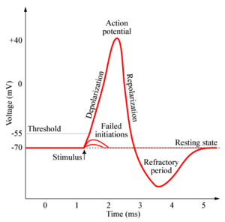
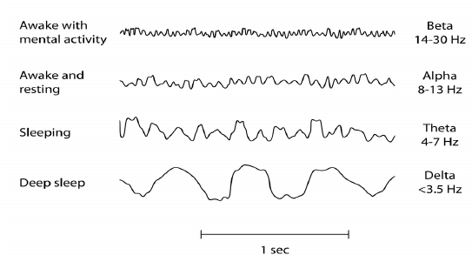
EEG – elektrický potenciál
Vzniká přesuny Na+ a K+ iontů
(Na+/K+ ATPáza=sodno-draselná pumpa)
Klidový stav -70 mV (Na+ extra, K+ intracelulárně)
Stimuly zvyšují napětí
  Podprahová stimulace
  Nadprahová stimulace (-55 mV)
Depolarizace (Na+ do buňky, až 50 mV,
spotřeba )
Repolarizace (K+ z buňky, až -90 mV)
Obnovení původního klidového stavu
1 Hz = 1 kmit za sekundu

Slide 7
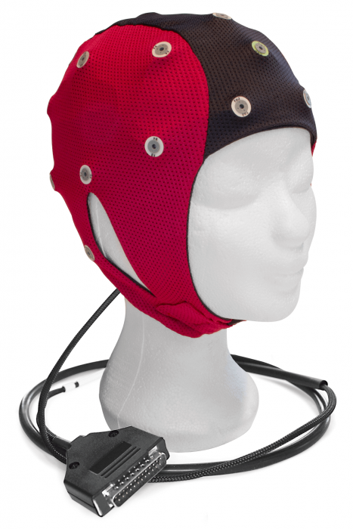
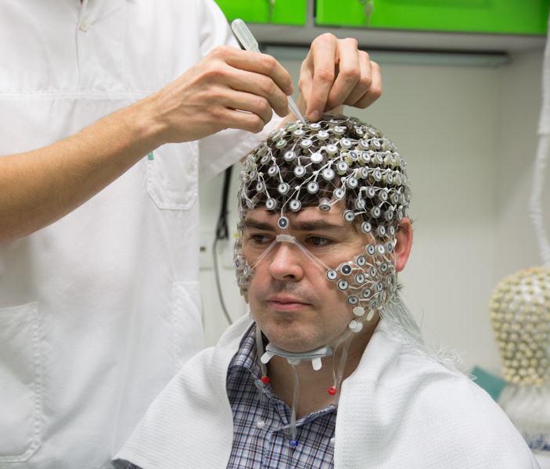
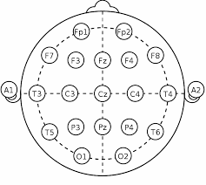
EEG - provedení
EEG čepice s elektrodami (19 – 256 svodů)
Systém 10 /20
  F – frontal
  T – temporal
  C – central
  P – parietal
  O – occipital
  Lichá čísla – levá hemisféra
  Sudá čísla – pravá hemisféra
Referenční elektroda

Slide 8
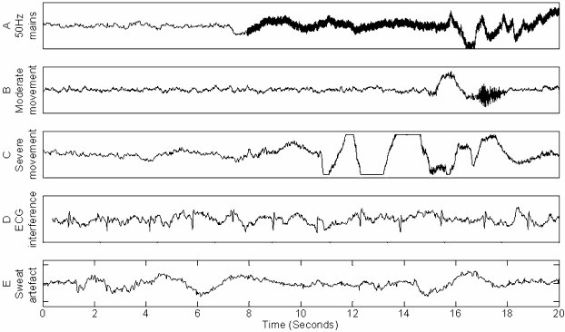
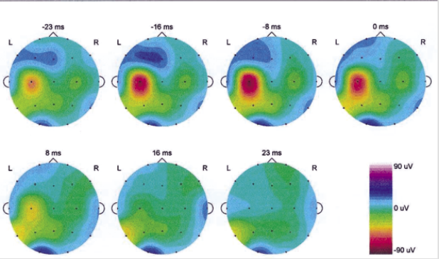
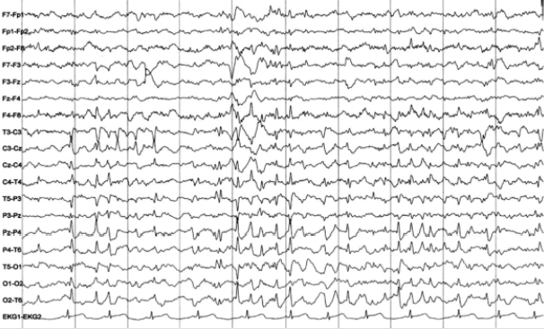
EEG - výstupy
Elektroencefalogram
Odstranění artefaktů
Vyhodnocení
  Spektrální analýza – zastoupení jednotlivých frekvencí

Slide 9
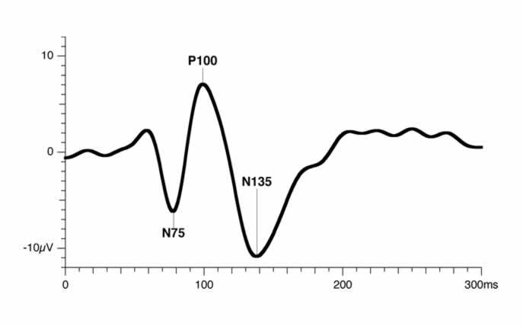
Evokované potenciály
Sledování odezvy mozku na vnější stimul (vizuální, zvukový, senzorický)
Charakteristické křivky – na základě abnormalit (amplituda, latence) lze hodnotit poškození zapojených drah
Vizuální EP
  Stimulus – záblesk, šachovnice
  N75 – negativní kmit 75 ms po stimulu
  P100 – pozitivní kmit 100 ms po stimulu…

Slide 10
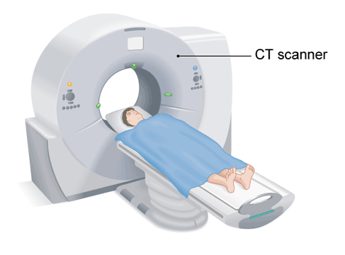
CT – počítačová tomografie
Computer tomography (CAT scan)
Strukturní zobrazení
Možno s kontrastní látkou – jód, xenon
Indikace: Krvácení, ischemie, nádory
Urgentní medicína
Nevýhody: rentgenové záření, nízký kontrast
šedá/bílá hmota
Výhody: rychlost, i pro klaustrofobiky
Kontraindikace: těhotenství

Slide 11
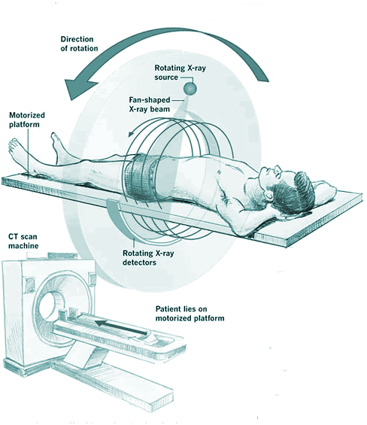
CT - princip
Zobrazuje útlum rentgenového záření
Rentgenka – zdroj záření
Scintilační detektor
Gantry

Slide 12
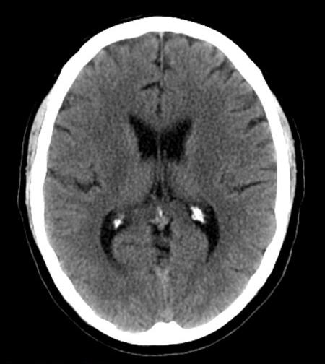
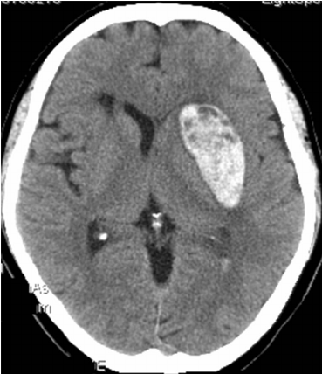
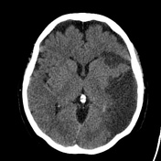
CT - zdravý / krvácení / ischemie

Slide 13
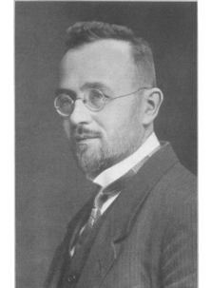
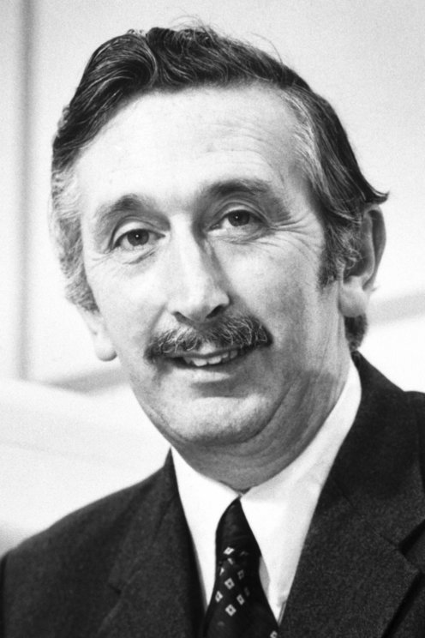
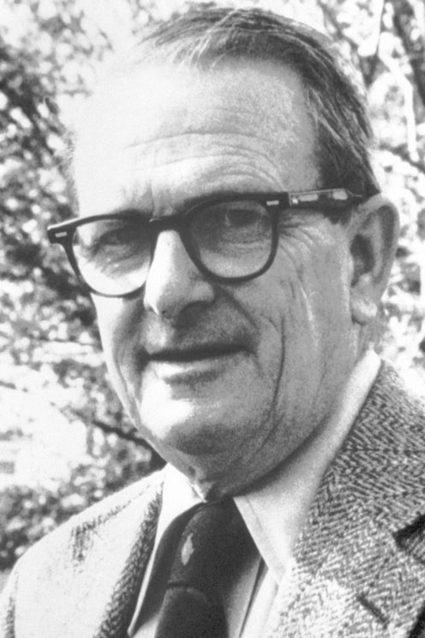
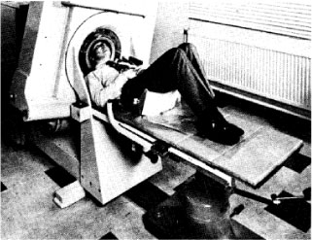
CT - zajímavosti
Matematickou teorii vymyslel rodák z Děčína Johann Radon 1917 – tzv. Radonova transformace
Nobelova cena za lékařství a fyziologii 1979 – Allan Cormack, Godfrey Hounsfield

Slide 14
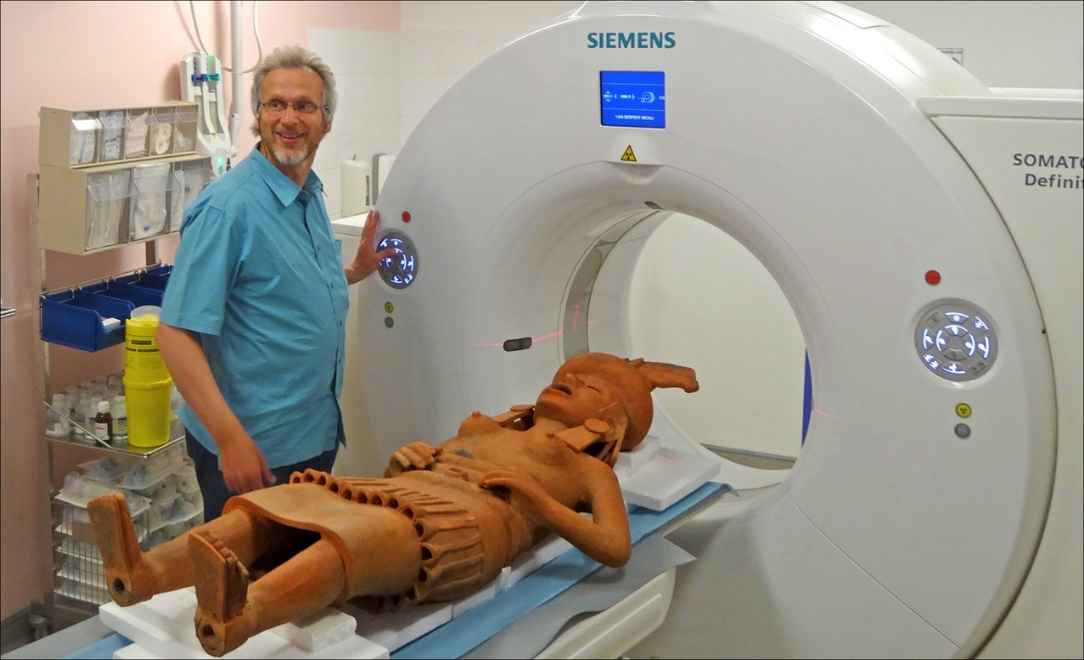
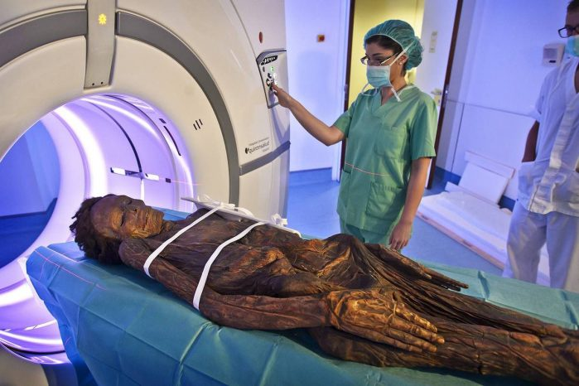
CT – další použití
Sochy
  Odhalení skrytých defektů nebo materiálového složení
  2004 a 2016 skenování věstonické Venuše
    „Výsledky potvrdily, že Venuše je z jemné hlíny smíchané s vodou. Jsou v ní ale navíc i malá bílá zrníčka, což může být vysrážený vápenec nebo úlomky kostí. Objevil se také pikantní detail: na hýždích sošky se zachoval otisk prstu dítěte starého asi deset let.“
Mumie
  Zkoumání anatomie, antropometrie, patologií a procesu mumifikace
    “Mummies don’t move, so that makes them relatively cooperative patients.”

Slide 15
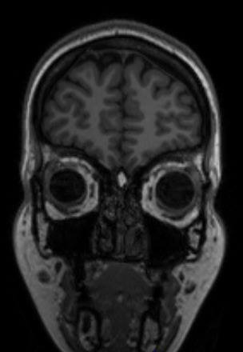
MR – magnetická rezonance
MRI – magnetic resonance imaging, NMR – nukleární magnetická rezonance, MRJ – magnetická rezonance jader)
Strukturní i funkční
Možno s kontrastní látkou - gadolinium
Indikace
Nevýhody: drahá
Výhody: Bez ionizujícího záření, dobrý kontrast šedá/bílá hmota
Kontraindikace: kardiostimulátory, kovové implantáty/svorky/stenty, první trimestr těhotenství

Slide 16
MR - princip
Zobrazuje změnu magnetických vlastností tkáně v silném vnějším magnetickém poli
Vnější pole 1.5 – 3 T (magnetické pole Země – desetiny µT)
Molekuly vodíku se chovají jako magnetické dipóly
Budící radiofrekvenční puls
Přijímací cívka
Různé měřicí sekvence – zvýšení kontrastu mezi tkáněmi, potlačení signálu z jednoho typu tkáně, …

Slide 17
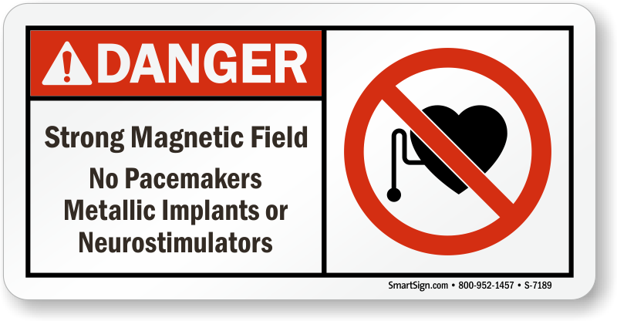
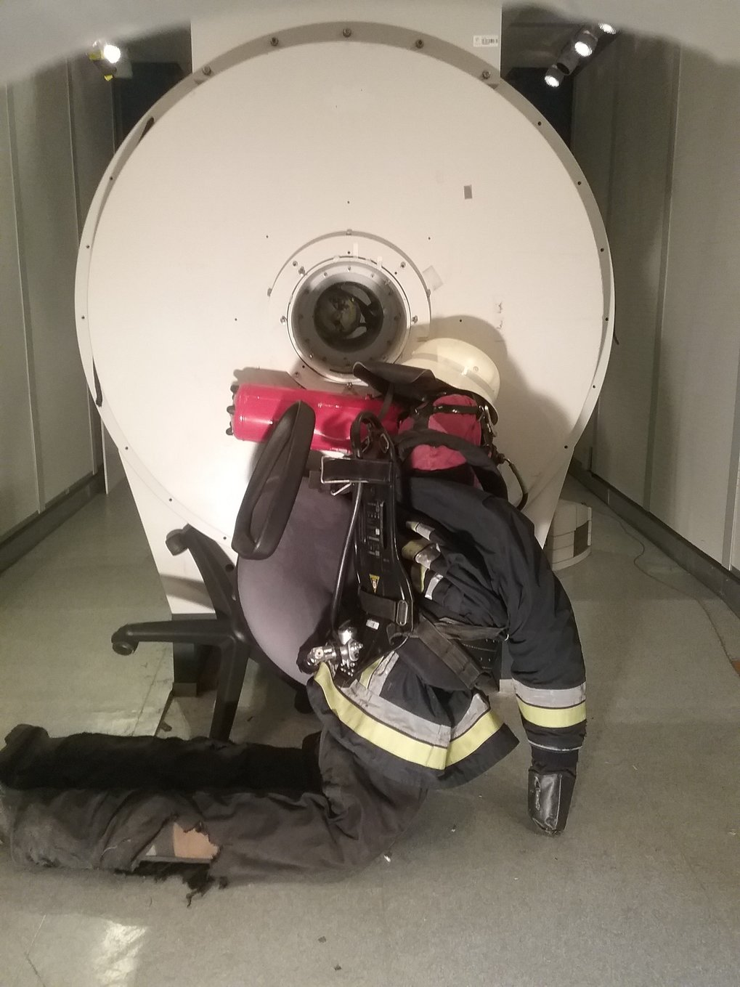
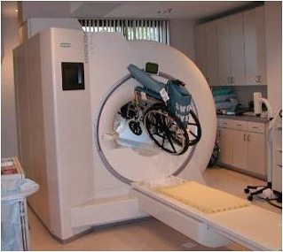
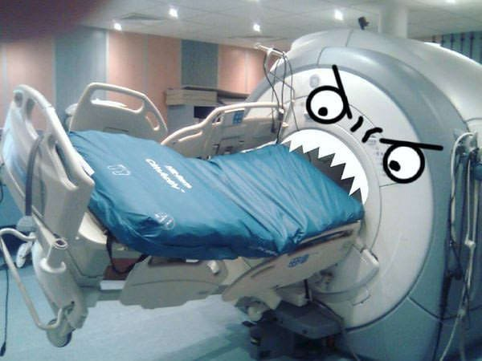

Slide 18
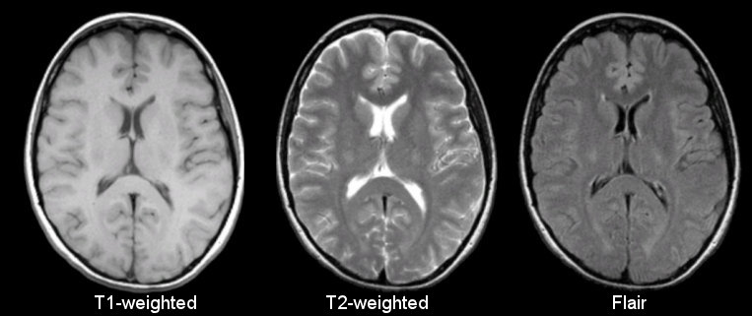
MR – anatomické (strukturní) snímky
T1 kontrast – vychýlení protonů z klidové pozice, rozdílný čas návratu pro různé tkáně
T2 kontrast – rozdílná rychlost rozfázování protonů
FLAIR – T2, ale s potlačený signálem mozkomíšního moku

Slide 19
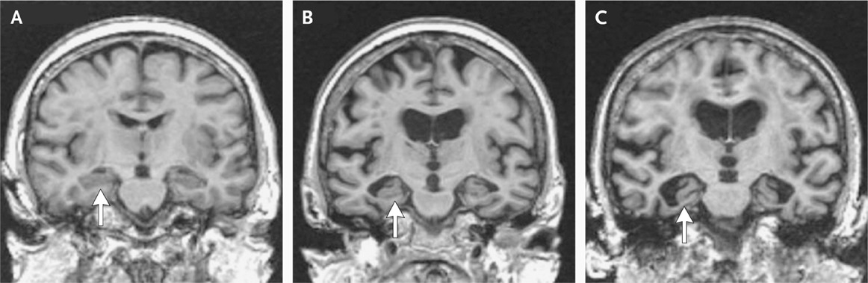
MR – anatomické (strukturní) snímky
Použití např. diagnostika Alzheimerovy choroby
  Atrofie komor, kortexu, hippocampů (paměť)
A – zdravý, B – mírná kognitivní porucha, C – Alzheimerova choroba

Slide 20
fMRI – funkční MRI
Zobrazuje aktivitu mozku na základě prokrvení tkáně
Detekce oblastí s různou funkcí – motorická centra, řečová centra, …
BOLD signál
  Oxyhemoglobin (magnetické vlastnosti)
  Deoxyhemoglobin (nemagnetické vlastnosti)
  Aktivace oblasti mozku → vyšší potřeba kyslíku → vyšší koncentrace oxyhemoglobinu → využití → odchází deoxyhemoglobin
Perfusní zobrazování
  Nutnost kontrastní látky (s magnetickými vlastnostmi)

Slide 21
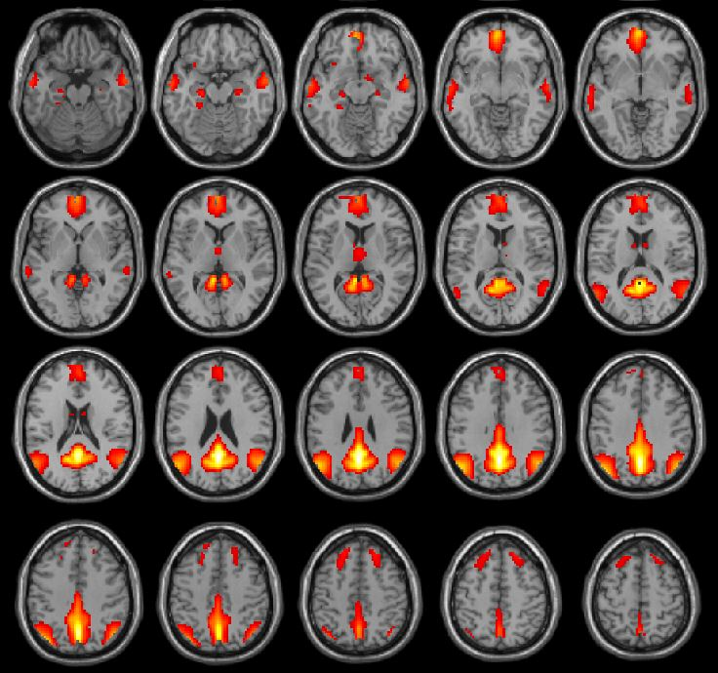
Resting-state fMRI
Identifikace oblastí, které jsou aktivní v klidovém stavu
Zavřené oči, na nic intenzivně nemyslet, nespat
Obrázek: Default Mode Network (DMN),
typická pro resting-state

Slide 22
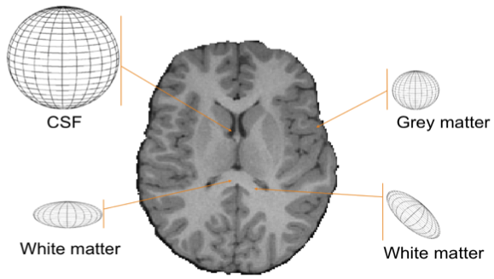
DTI – diffusion tensor imaging MRI
Sleduje difusi molekul vody v mozkové tkáni
Mozkomíšní mok – bez překážek,
volná difuse všemi směry
Šedá hmota – dendrity, stejné ve všech
směrech
Bílá hmota – trakty, volná difuse podél,
omezená kolmo na trakty

Slide 23
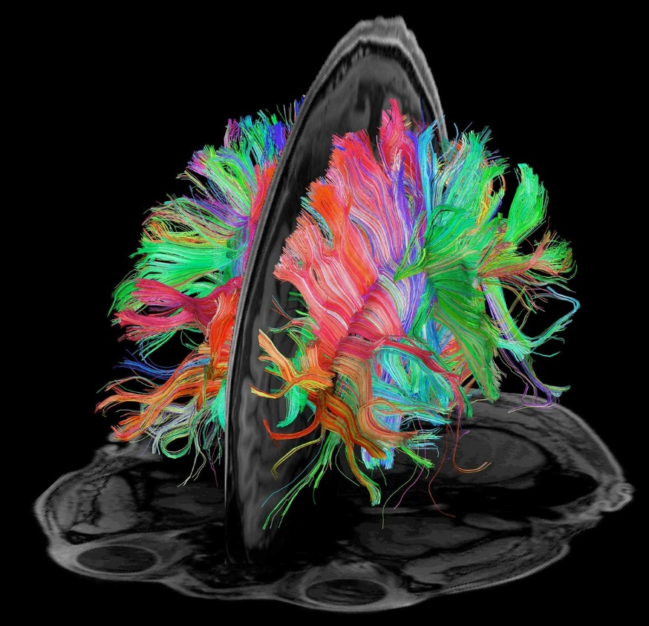
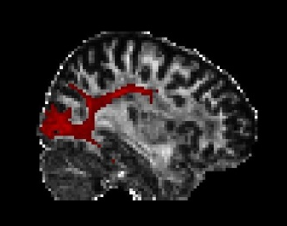
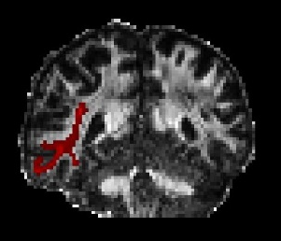
DTI MRI - traktografie
Ventrální visuální dráha
Možné srovnat mezi skupinami nebo použít při plánování operace
Desítky hodin výpočtů
Žádná klinická informace
Vizuálně atraktivní
Vhodné do prezentací

Slide 24
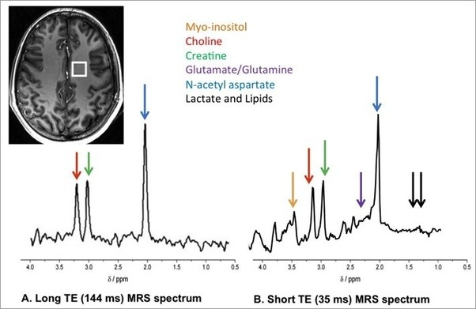
MRS – MR spektroskopie
Zhodnocení metabolitů v dané oblasti
Voxel = 3D pixel
Spektroskopická křivka
Neinvazivní verze biopsie
Např. MRS hippocampů u AD - detekce úbytku neurotransmiterů

Slide 25
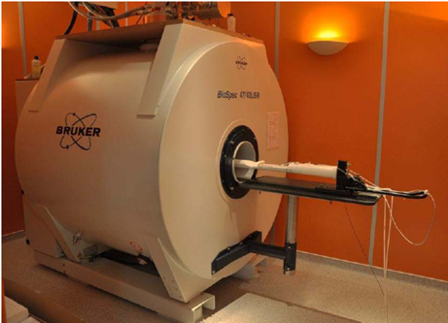
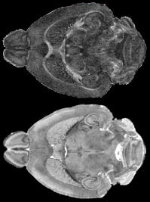
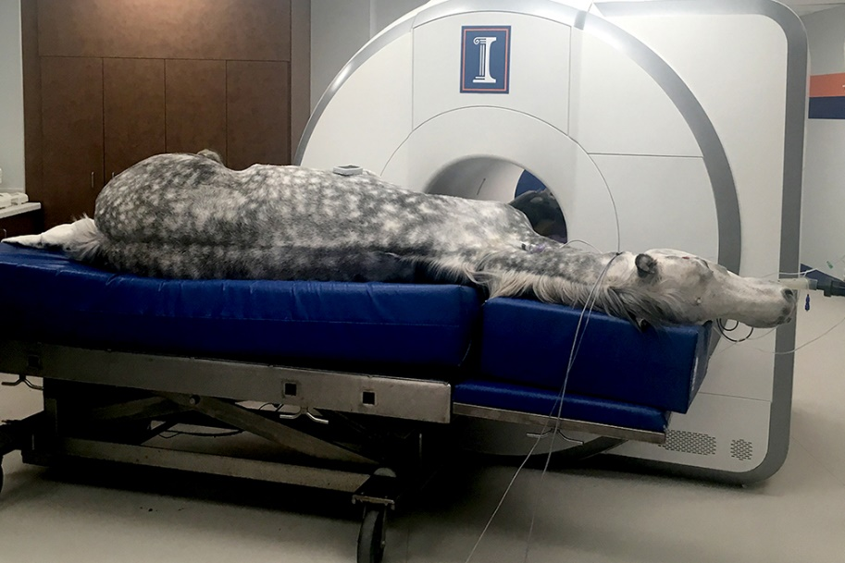
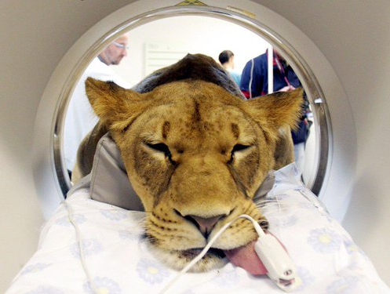
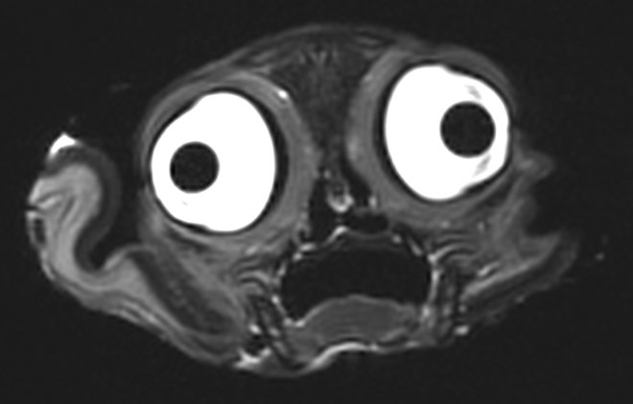
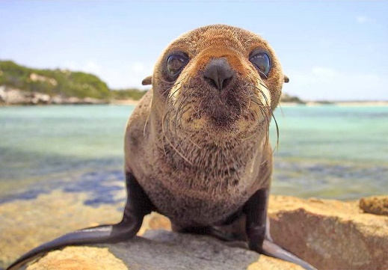
Animální MRI
V Brně MR 9.4T na ÚPT AV ČR
myši, potkani
…i jiná zvířata

Slide 26
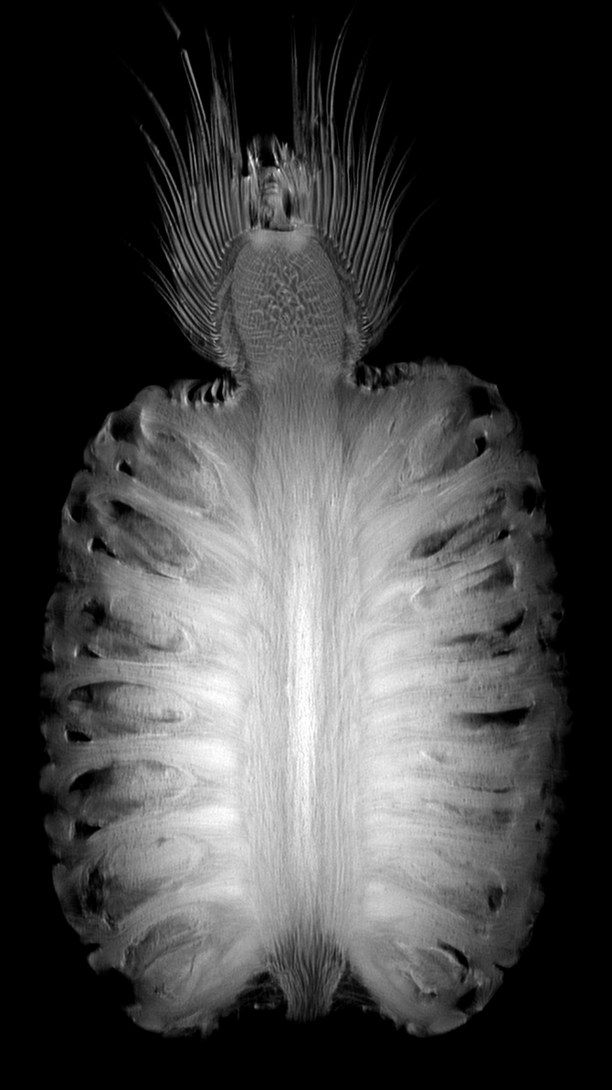
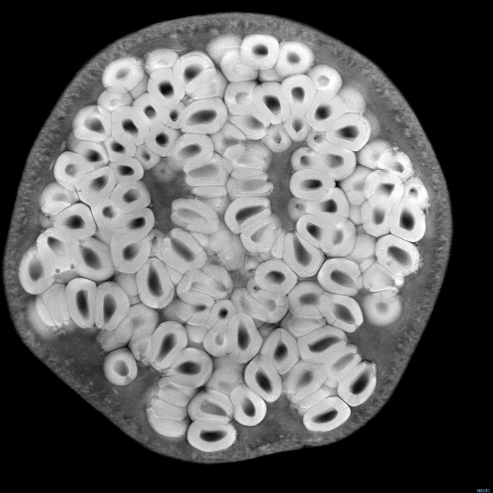
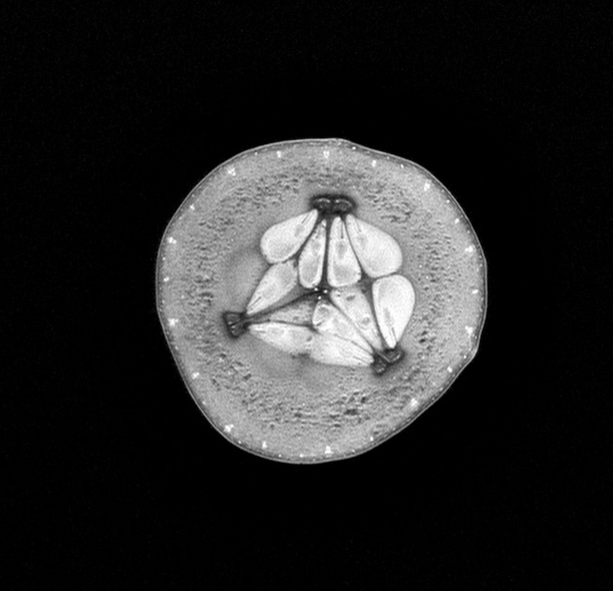
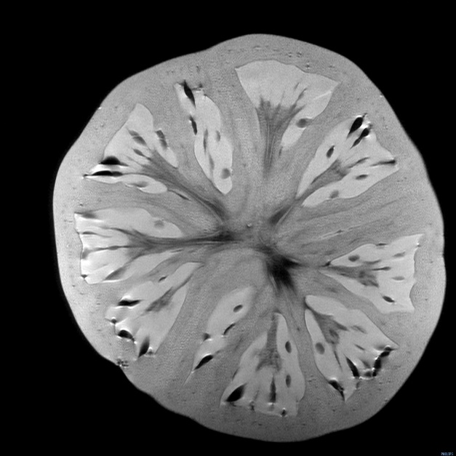
Ovocné MRI
Granátové jablko
Okurka
Rajče

Slide 27
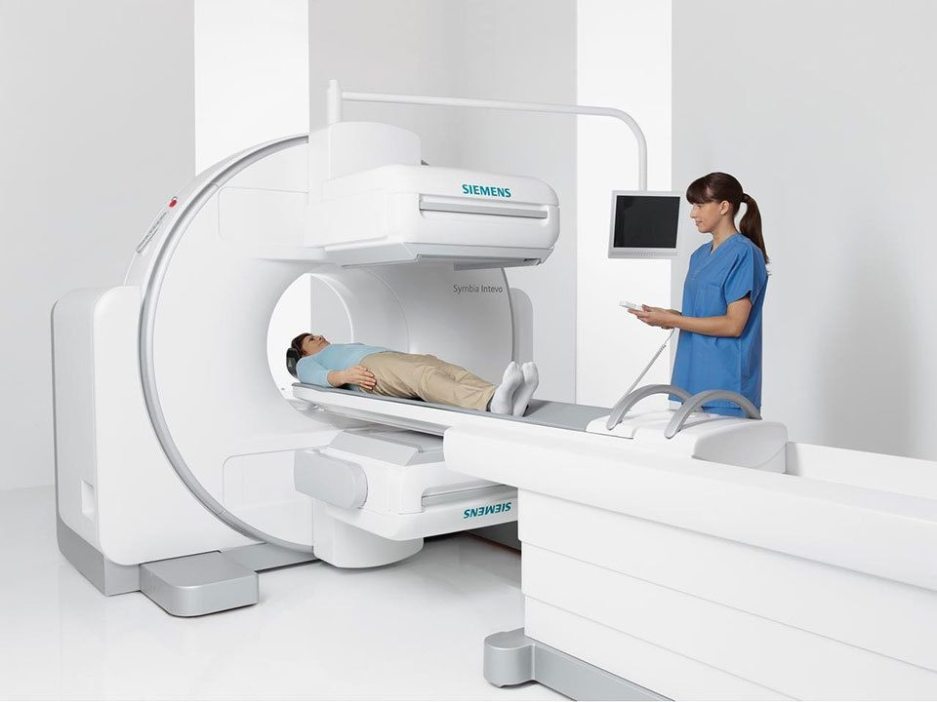
SPECT – jednofotonová emisní počítačová tomografie
Single photon emission computed tomography
Zobrazení průtoku krve
Radioaktivní kontrastní látka (γ zářič) nitrožilně nebo vdechováním
Rozdílné KL dle indikace
Nevýhody: horší časové i prostorové rozlišení, radioaktivní KL

Slide 28
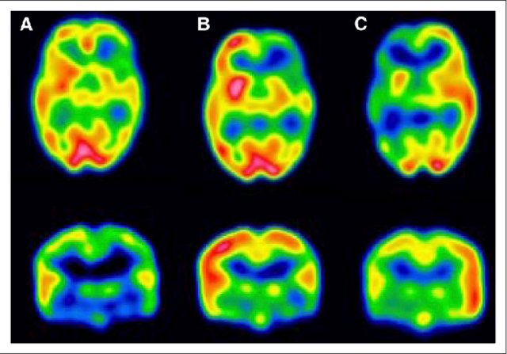
SPECT - princip
KL v krvi → emituje γ záření → záření dopadá na detektor (krystal NaI) a přeměňuje se na slabý záblesk světla → záblesk zesílen multiplikačními trubicemi a zaznamenán
Detektor γ kamera se otáčí kolem hlavy a detekuje záření z různých směrů.

Slide 29
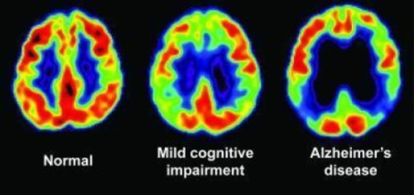
PET – pozitronová emisní tomografie
Zobrazení metabolické aktivity
Radiofarmakum (β+ zářič) nitrožilně, např. značená glukóza (¹⁸FDG)
Metabolicky aktivní/neaktivní oblasti mají větší/menší spotřebu glukózy → hromadění/nehromadění radiofarmaka
Indikace: nádory, AD, lokalizace epileptického ložiska
Nevýhody: radioaktivní KL, jejich nedostupnost a rychlý poločas rozpadu
Kontraindikace: probíhající chemoterapie/radioterapie

Slide 30
PET - princip
PET kamera – prstenec s tisíci detektory
Radiofarmakum produkuje β+ (pozitron), což je antičástice β- (elektron)
Interakce antičástic → anihilace = zánik obou částic za vyzáření energie
Energie = 2 stejné fotony opačnými směry → podle míst detekce lze dopočítat, odkud byly vyzářeny
Statisíce anihilací za sekundu

Slide 31
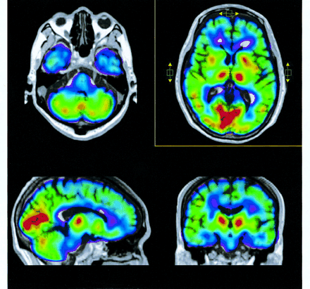

Multimodální přístup
MR – SPECT MR - PET

Slide 32
Zdroje
Pro všechny
  Kulišťák, P. (2011). Neuropsychologie. Praha: Portál (49 -68)
Pro zájemce o technickou stránku věci a sebemrskače
  Jan, J. (2006), Medical Image Processing, Reconstruction and Restoration. Boca Raton: CRC Taylor and Francis

Slide 33

CF MAFIL, CEITEC MU
Multimodal and Functional Imaging Laboratory
„Kromě pacientů se zkoumanou nemocí jsou vždy potřeba i zdraví lidé jako takzvaný kontrolní vzorek,
který umožňuje hledat rozdíly ve struktuře mozku. Právě tito lidé se ale výzkumníkům těžko hledají.
Vytvořením databáze dobrovolníků, které budou moci oslovovat s prosbou o účast na konkrétní studii,
bychom mohli vědcům výrazně pomoci,“ vysvětlil celý záměr Lubomír Vojtíšek z laboratoře MAFIL.
http://mafil.ceitec.cz/informace-pro-dobrovolniky/
Dotazy ohledně výzkumů a zařazení do databáze se na nás obracejte na adrese volunteers.mafil@ceitec.muni.cz.
https://www.ceitec.cz/ceitec-mu-hleda-dobrovolniky-na-zkoumani-mozku/t9918

Slide 34

alzbeta.minsterova@ceitec.muni.cz

